Slide 1
Projektstatus 21.12.2016
FreeSpace - Raumverwaltungsapp
SWE Projekt WS16/17
Gruppe 4, PO 2013

Slide 2
Inhaltsverzeichnis
Ampelstatus
Projektplan
Zeiterfassung
Fortschritt
Ziele für nächste Woche

Slide 3

Ampelstatus
Status unverändert: Gelb
→ Implementierung und Tests noch in Arbeit

Slide 4
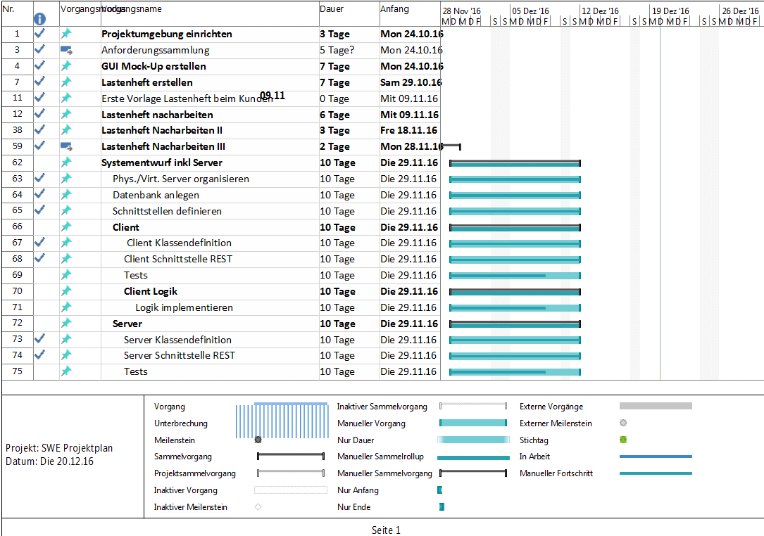
Projektstatus
Projektplan ausgeklappt

Slide 5
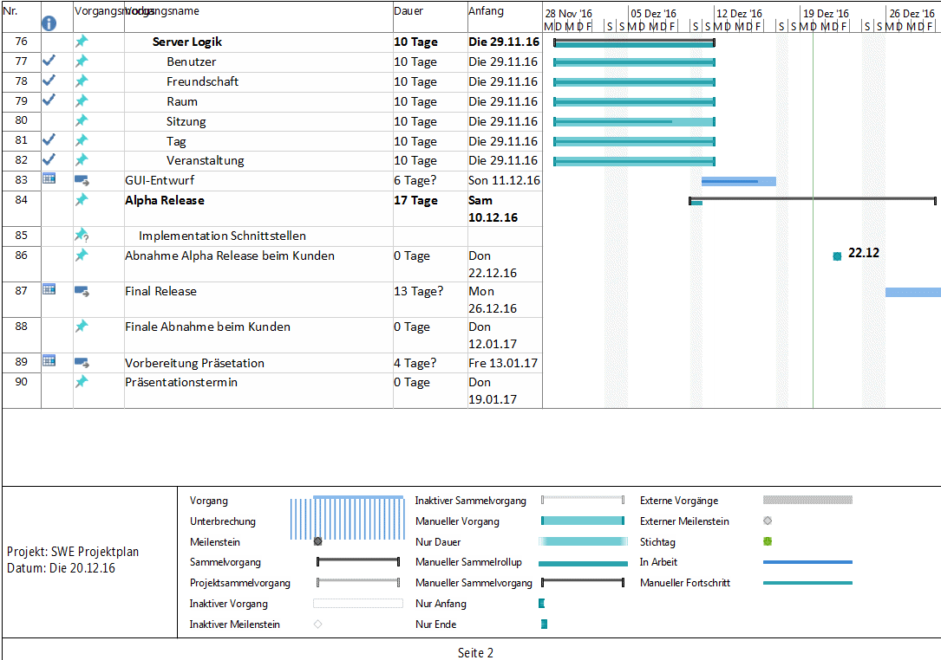
Projektstatus
Projektplan ausgeklappt

Slide 6
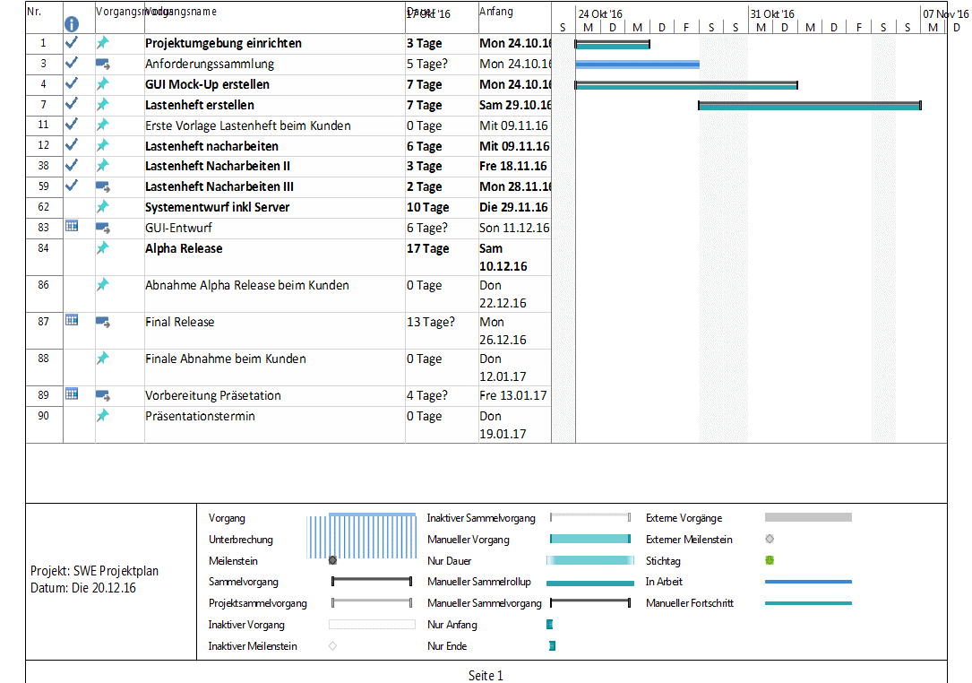
Projektstatus
Projektplan eingeklappt

Slide 7
Projektstatus
Zeiterfassung
KW 50
Projektmanagement 3 Mitglieder | 20:00
Vertriebsmanagement 2 Mitglieder | 9:00
Qualitätsmanagement 3 Mitglieder | 20:30
Technologiemanagement 2 Mitglieder | 14:00

Slide 8
Projektstatus
Fortschritt
→ Implementierung im Endstadium
Server:
  Konfigurationsinterface implementiert und getestet.
  Dokumentation eingefügt
Client:
  Verbindung steht in den Grundzügen,
  Tests durchgeführt und Doku hinzugefügt

Slide 9
Projektstatus
Ziele für nächsten Wochen
Server:
  push-Notifications über Google realisieren
Client:
  Abschluss der Karten- und Veranstaltungslisten-Implementation
  Tests
- Anbindung Server/Client → Vervollständigen

Slide 10
FH Aachen
SWE Projekt WS16/17
Gruppe 4, PO 2013 www.fh-aachen.de

